Slide 1

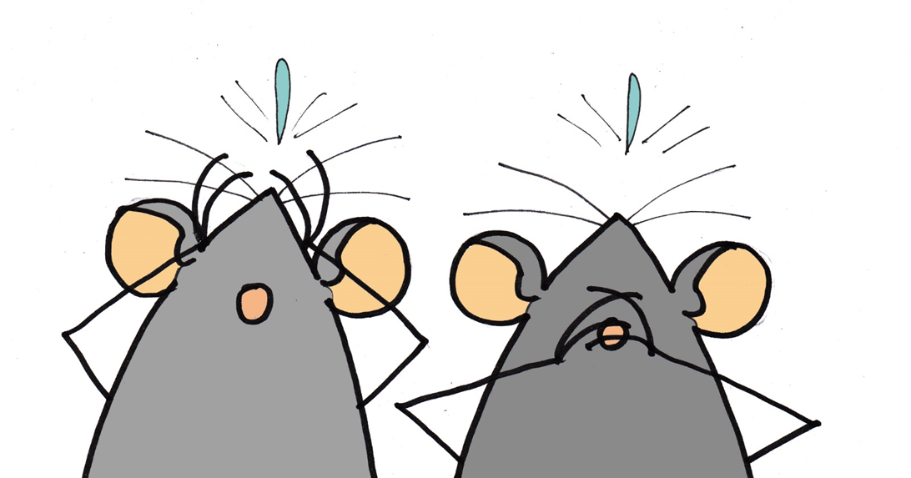



o lume

Slide 2
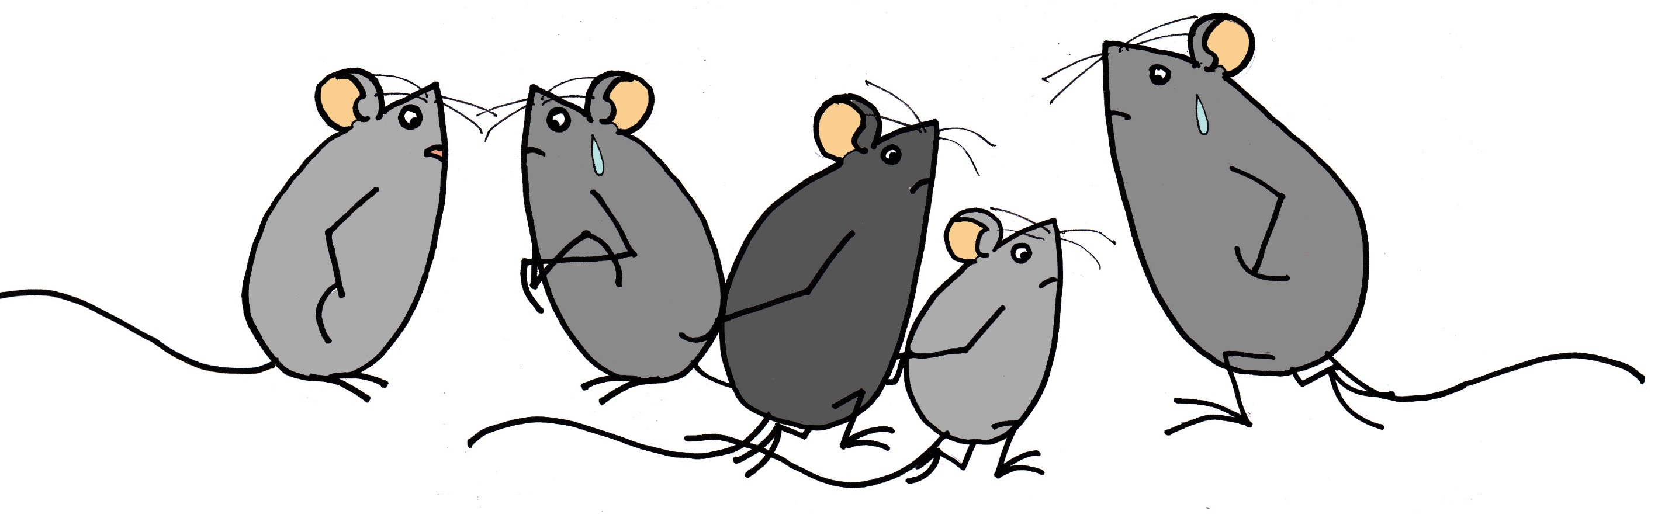
A xente de Luisa anda moi desgustada

Slide 3
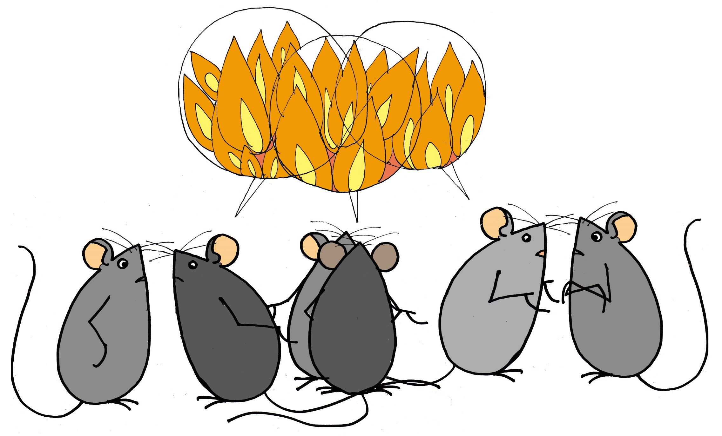
por cousa do lume de hai unhas semanas.

Slide 4

Sen saber como, nin de onde, nin por que,

Slide 5
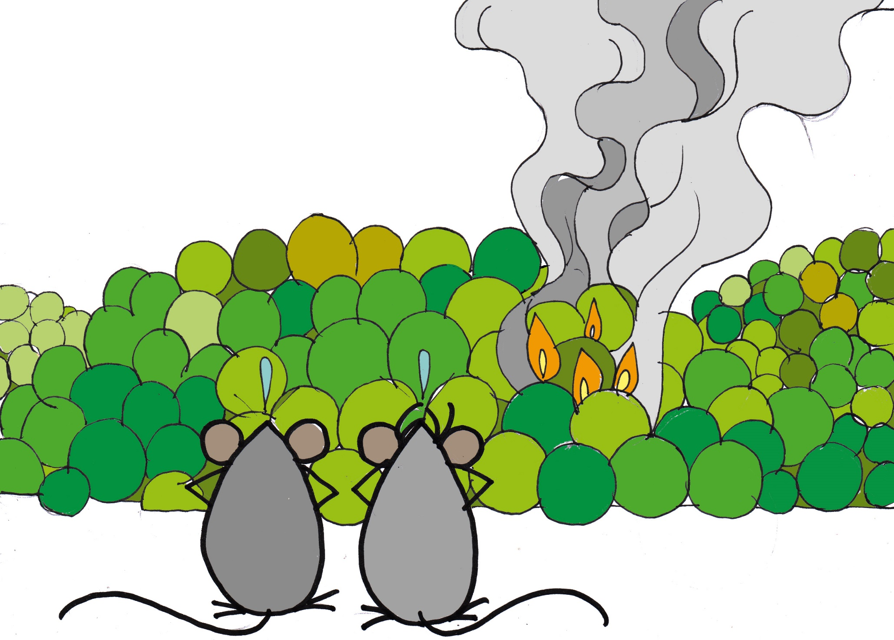
o monte da contorna comezou a arder

Slide 6
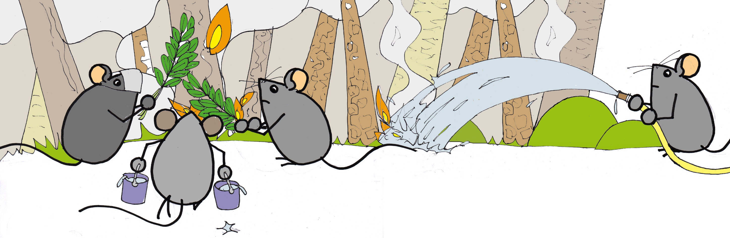
De nada valeron veciños, ramallos e mangueiras.

Slide 7
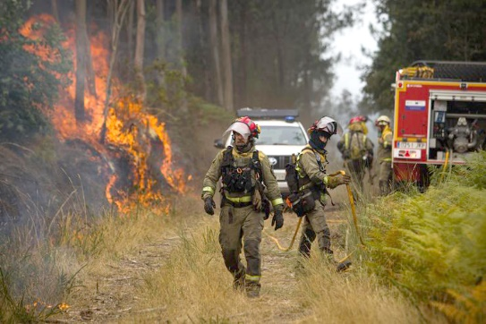
Nin bombeiros,

Slide 8
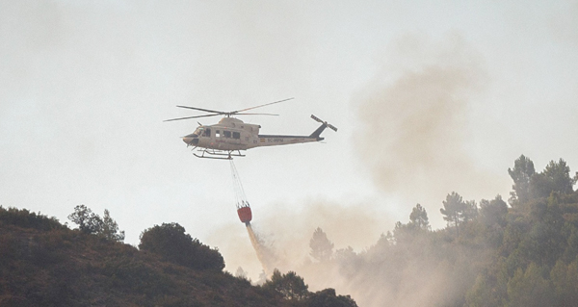
nin helicópteros,

Slide 9
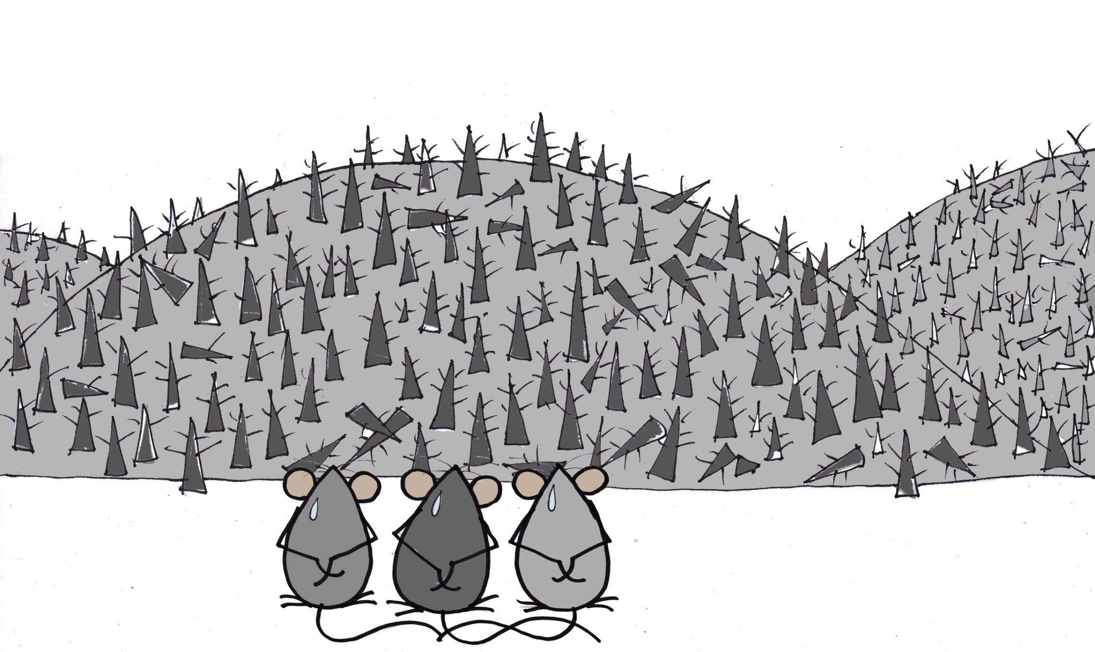
evitaron a desfeita!

Slide 10
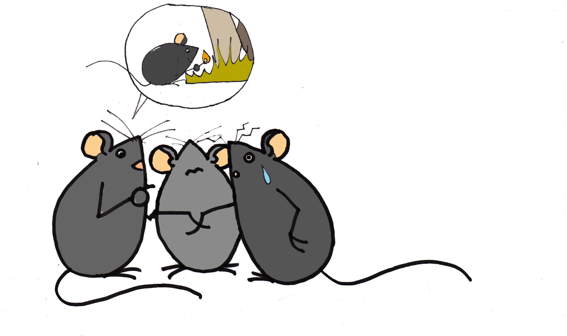
Hai quen di que foi adrede,

Slide 11
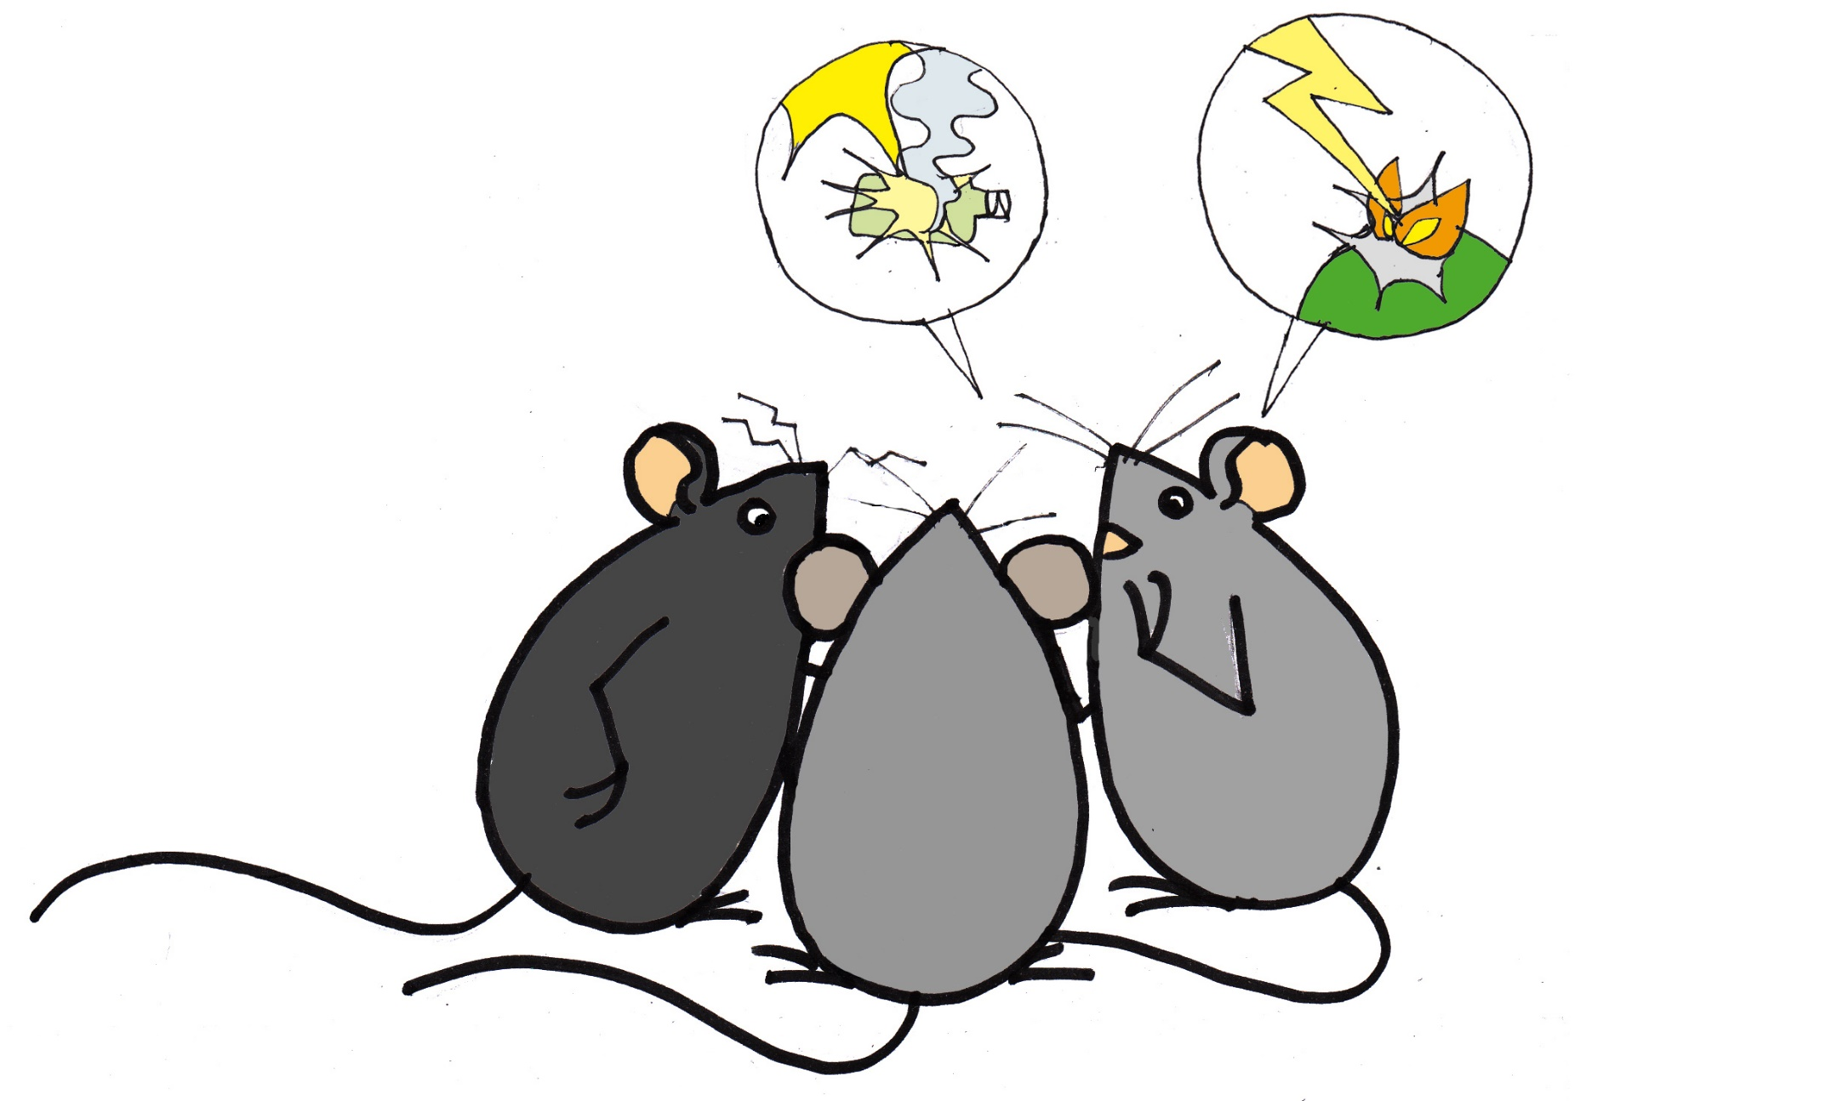
quen di que foi casual,

Slide 12

mais o certo é que o monte foise e iso non ten volta atrás.

Slide 13
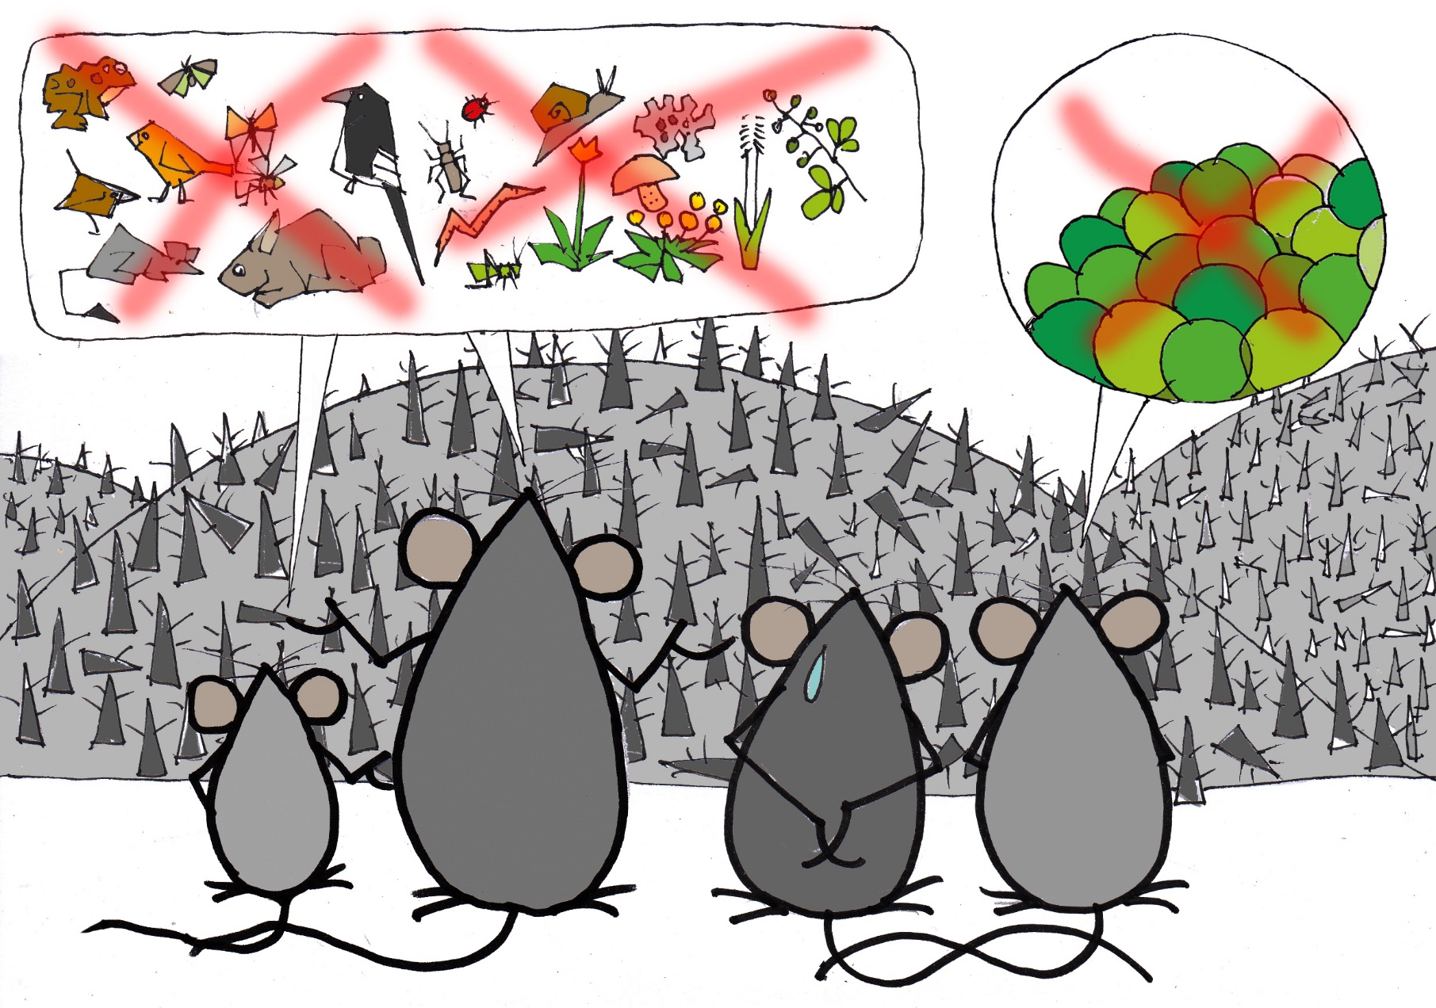
E non so se foron as árbores. Non. Non rematou aí a cousa.
Foise a vida que acollía, o seu ser e a súa historia

Slide 14
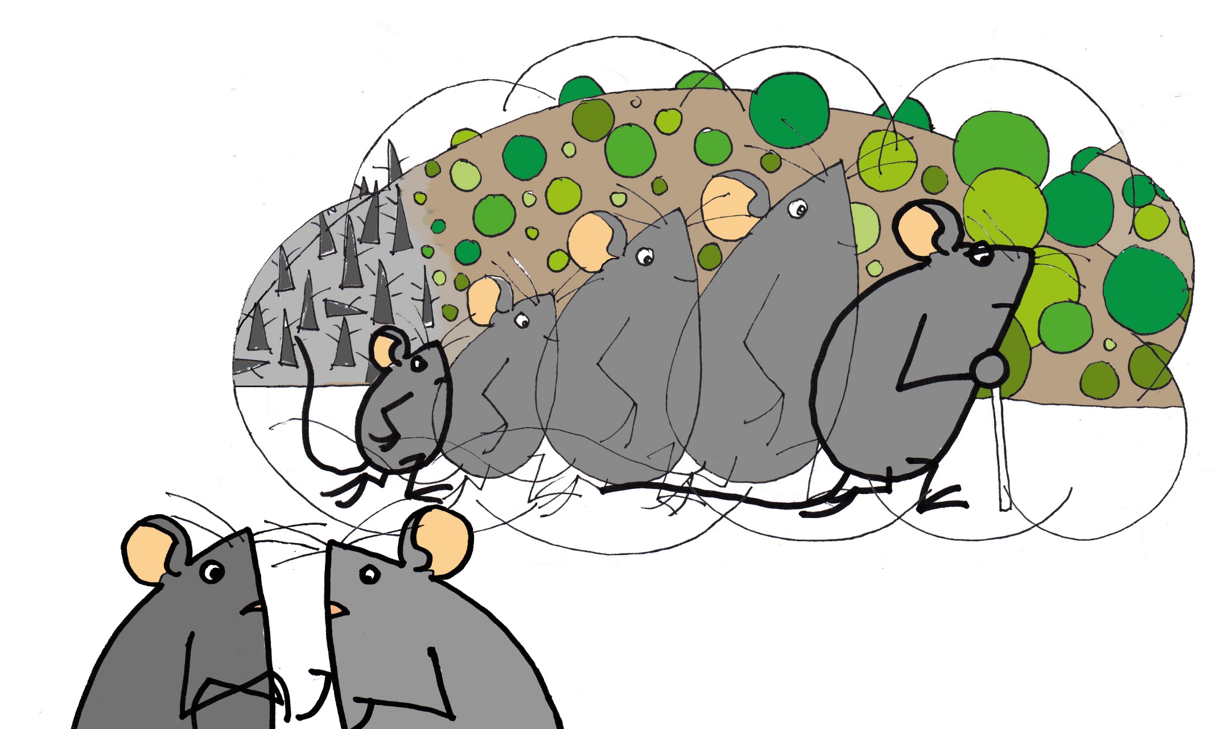
E por moito que vivamos, aínda os máis novos do lugar,
non acadaremos a velo como era... nunca máis.

Slide 15
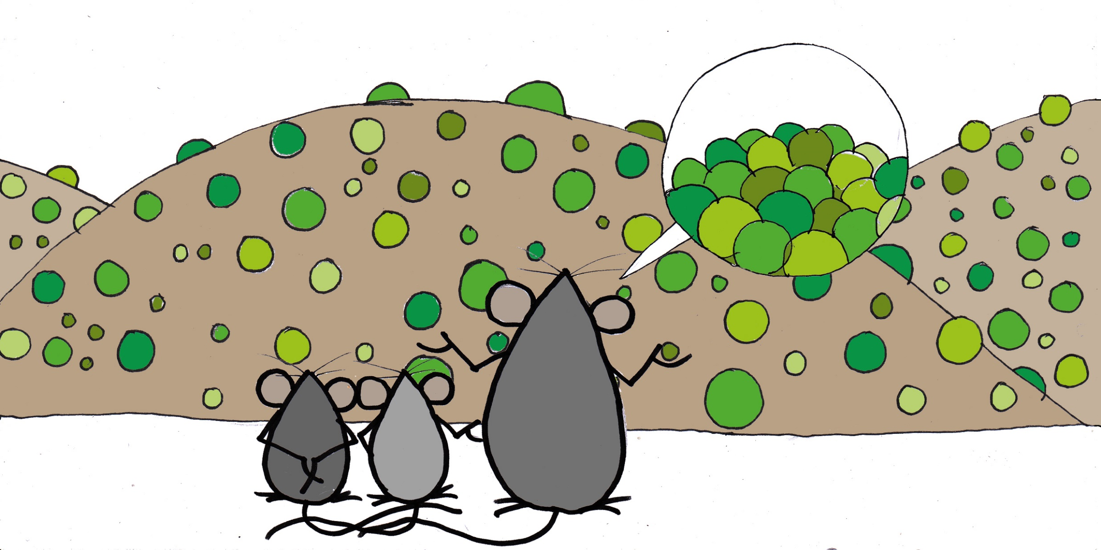
Co tempo volverá ter árbores, mais nunca será o mismo
Haberá un bosque novo, mais será un bosque distinto

Slide 16
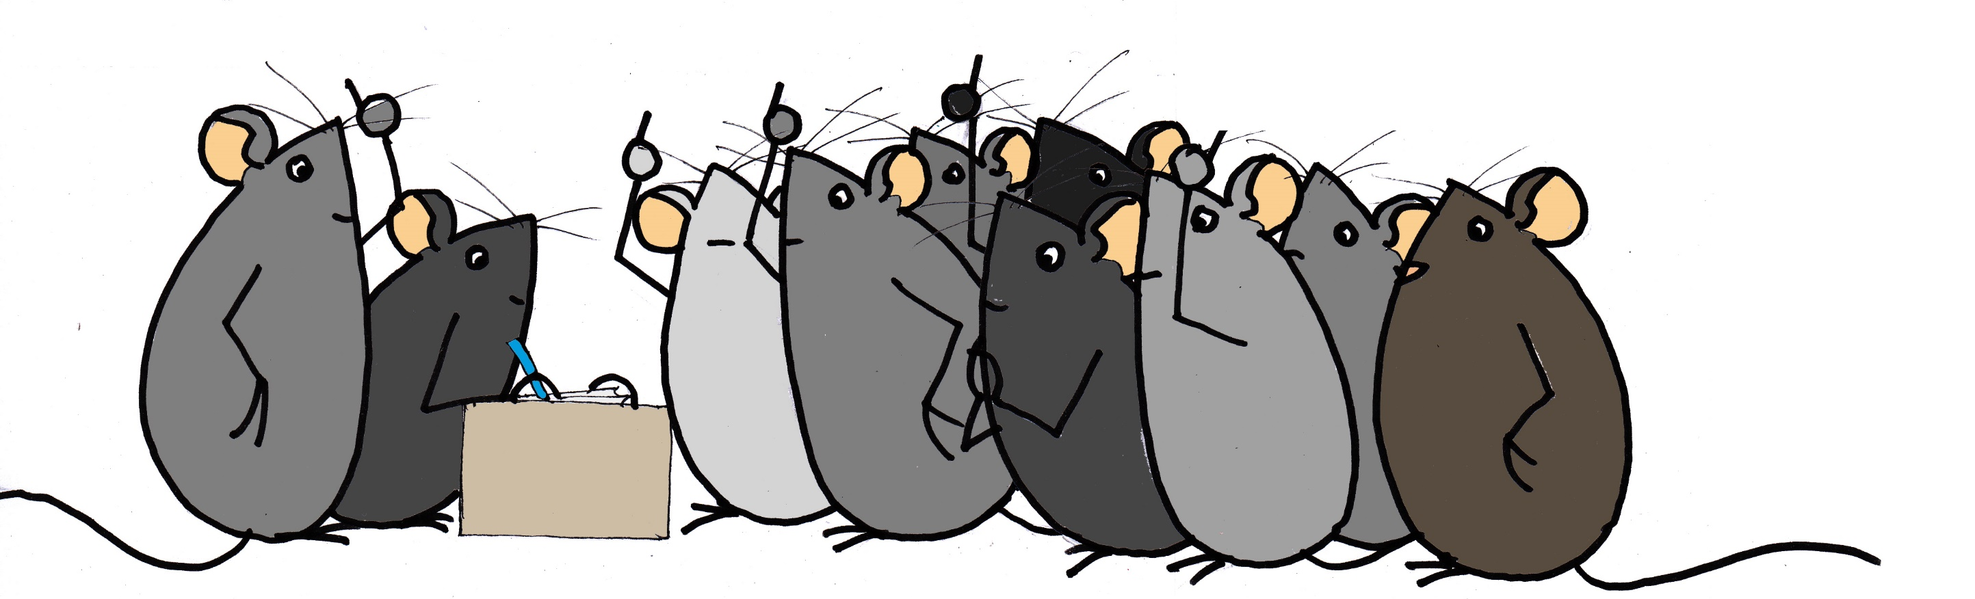
E, para axudárenlle ao tempo, os veciños acordaron
faceren quendas de traballo para íreno repoboando

Slide 17
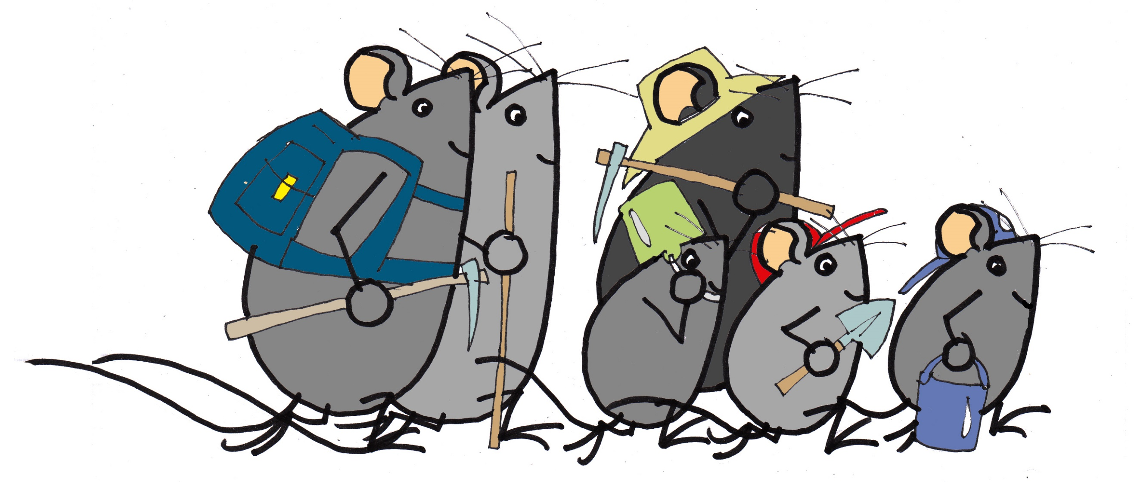
Quendas as que se apuntaron Luisa e Roxelio,
e levaron consigo, para axudar, aos nenos.

Slide 18
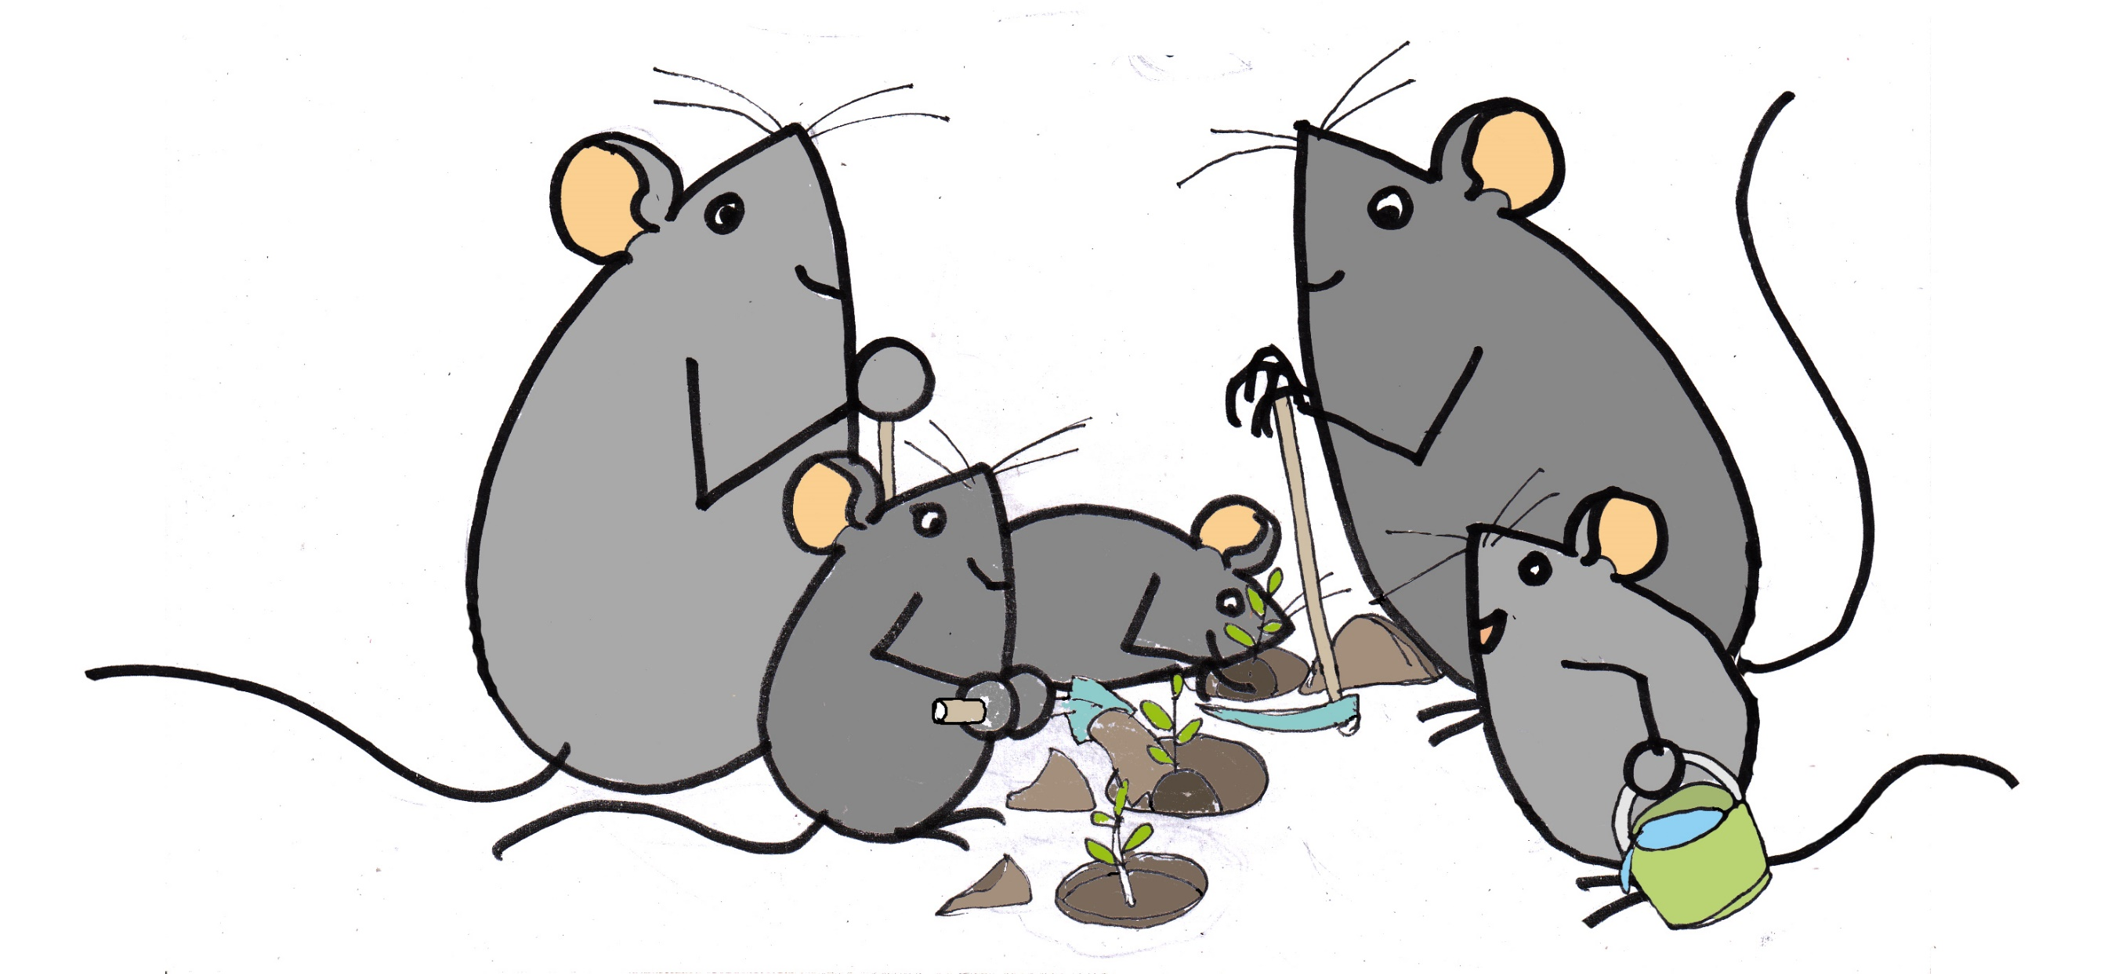
Pasaron varias tardes facendo pozas, plantando,
levando cacharros de auga,

Slide 19
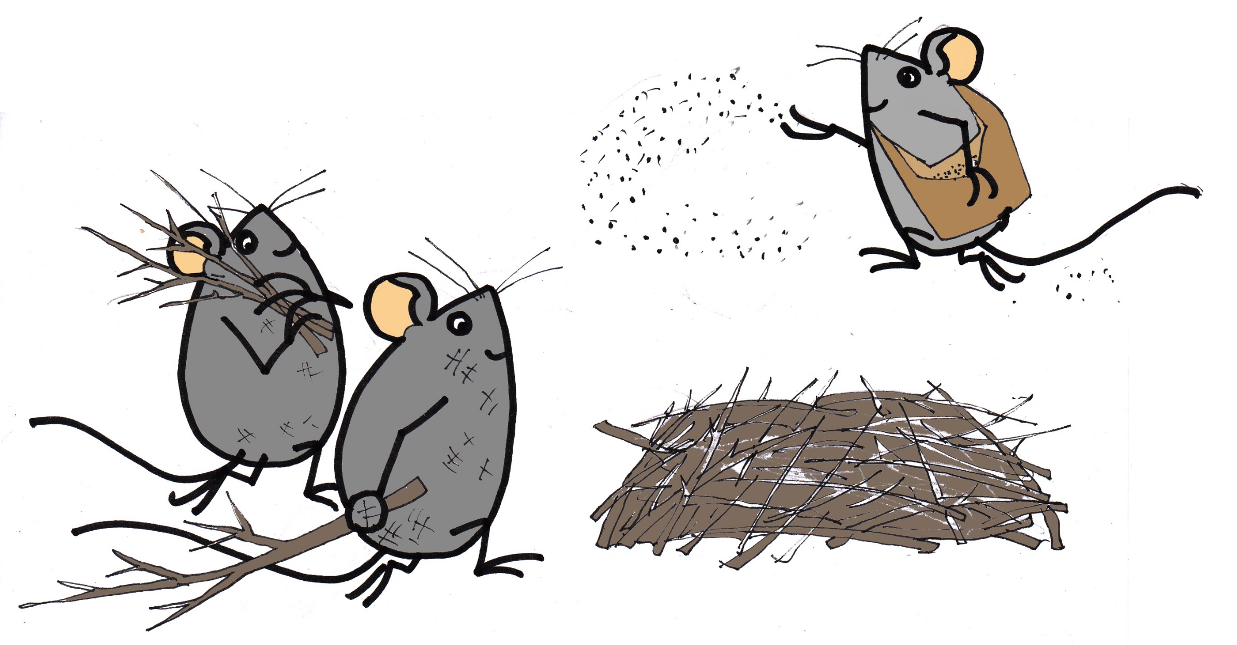
retirando entullo, e sementando.

Slide 20
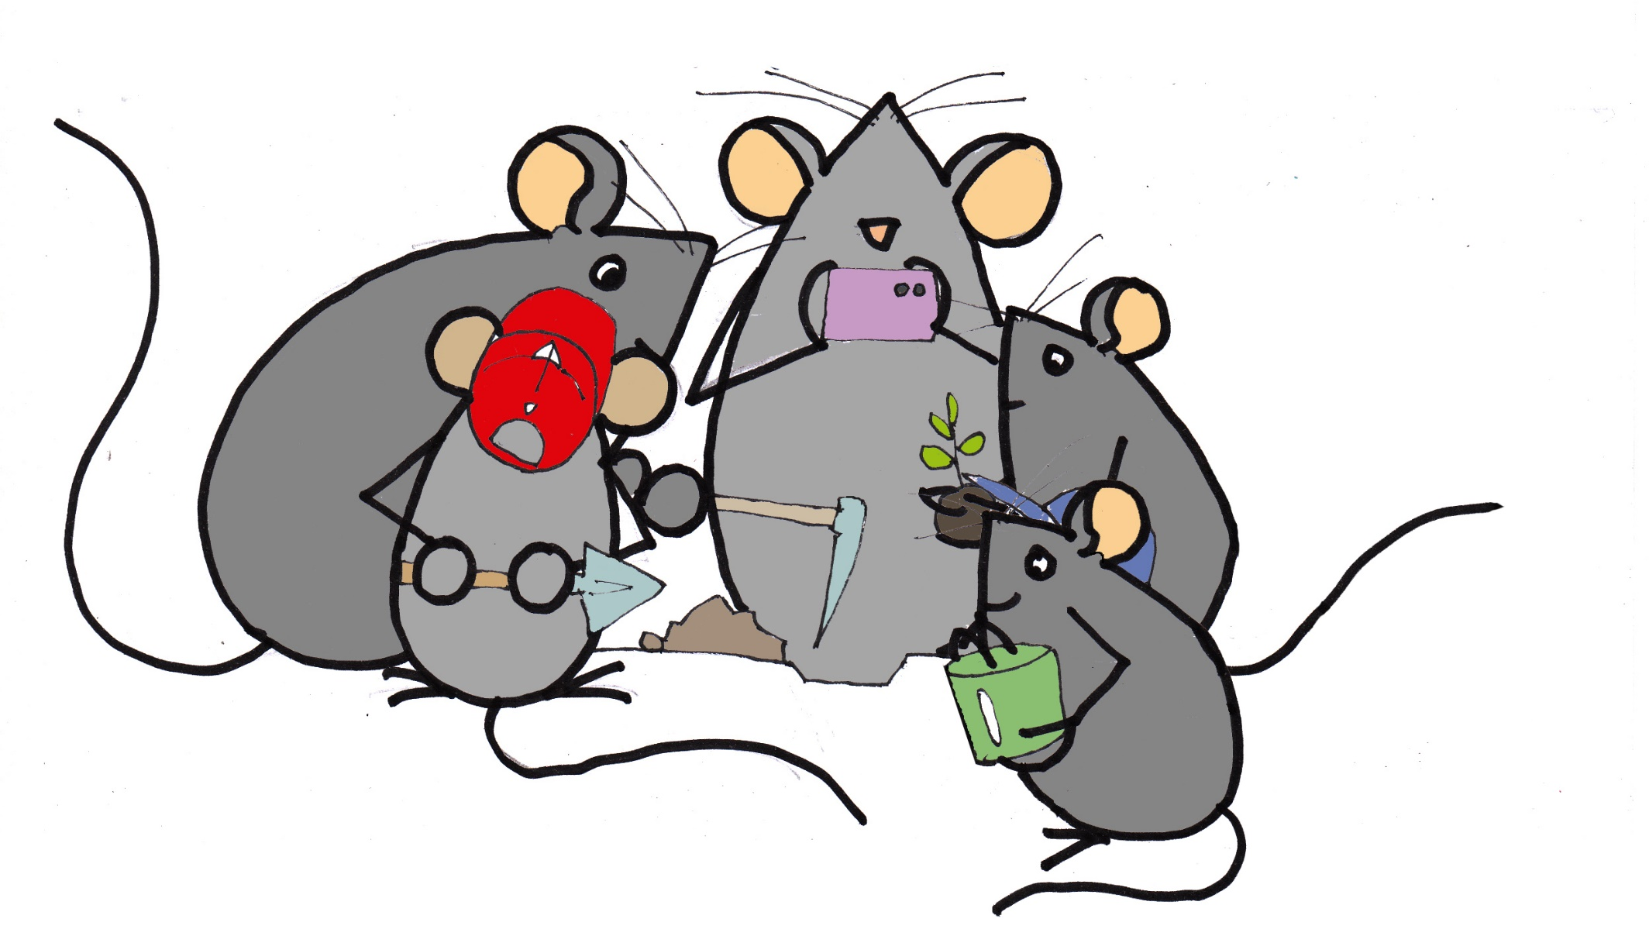
E mentres traballaban recolleron imaxes
para poderen ver como iba o que fixeran, mais adiante.

Slide 21
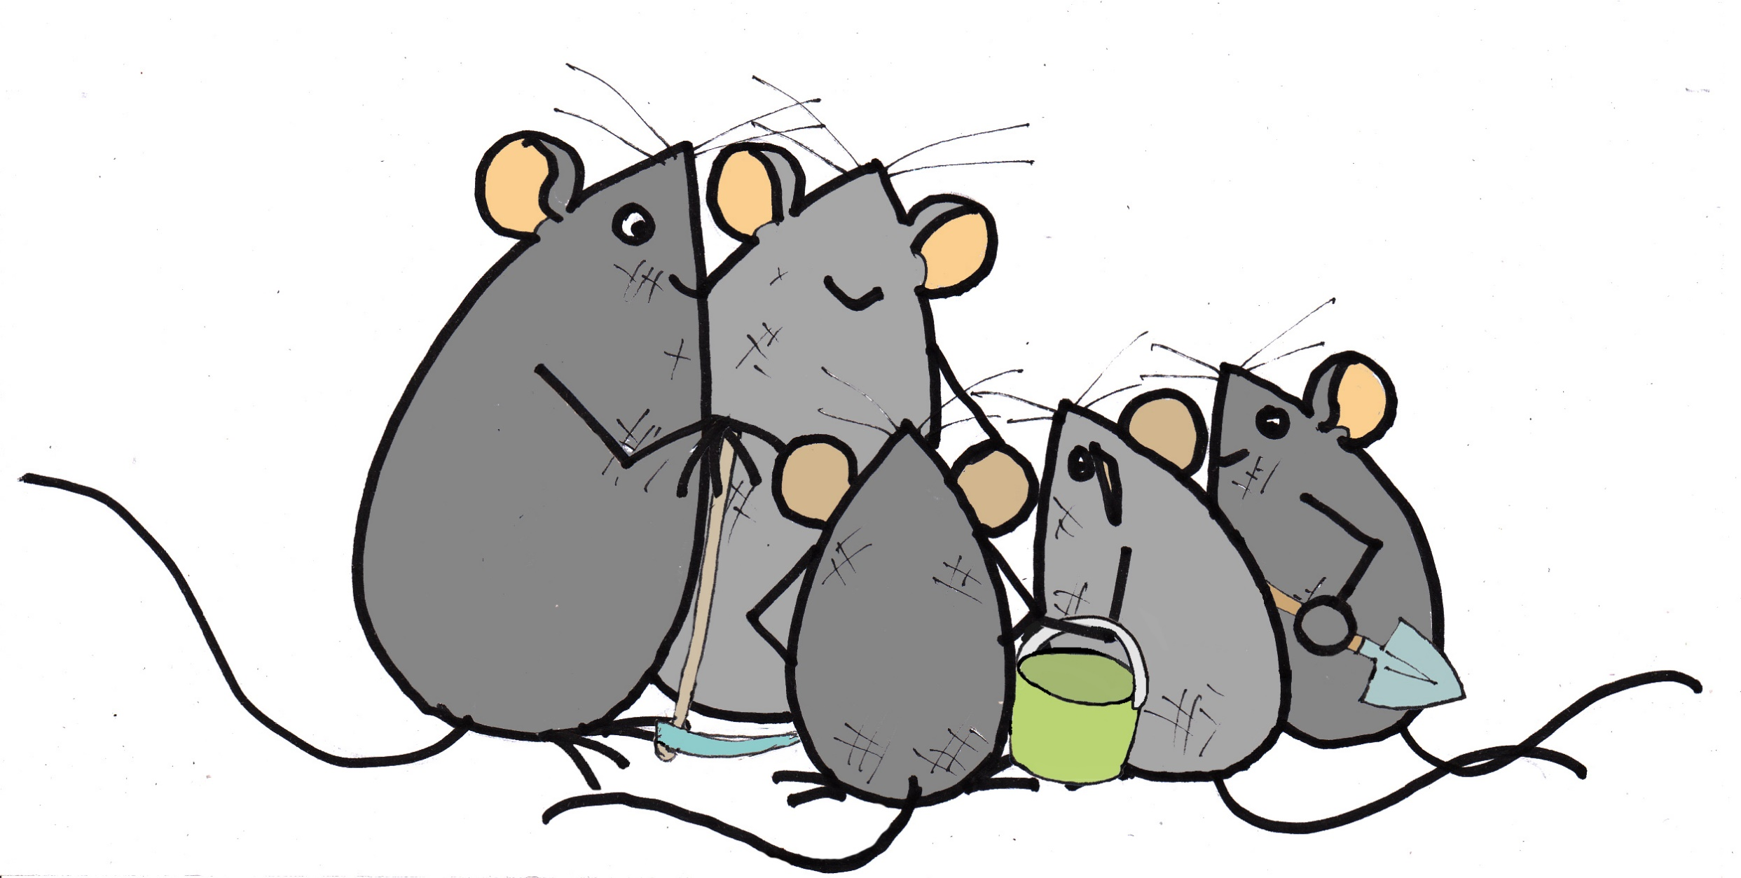
Remataron cada día cansos e emborrallados,

Slide 22
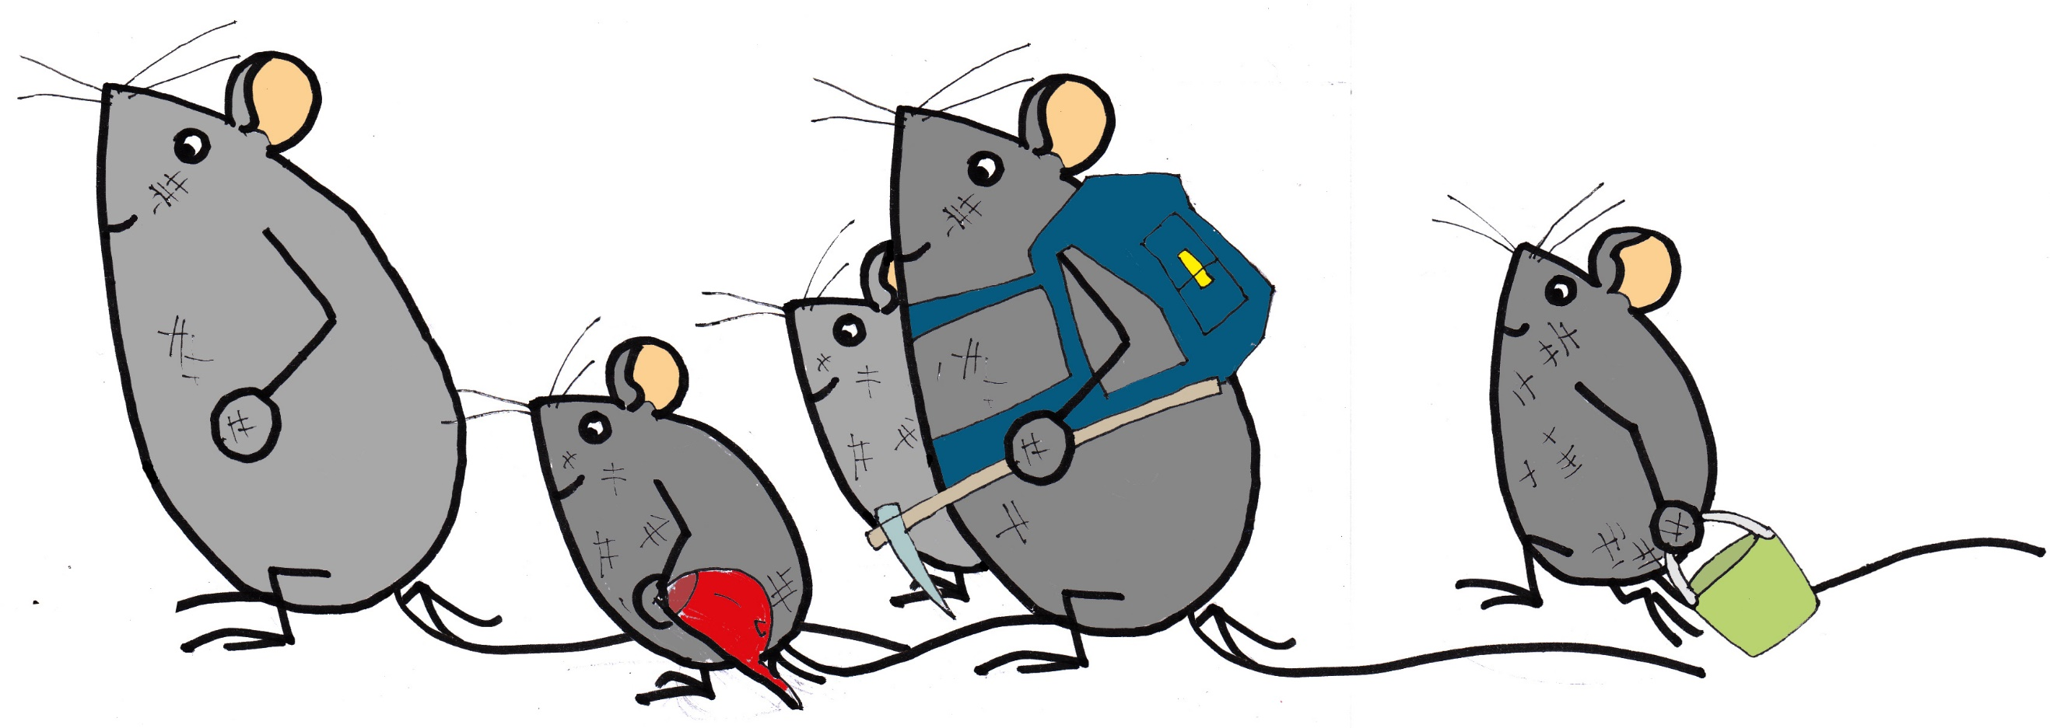
mais contentos de axudar a que volva o bosque, co seu traballo.

Slide 23
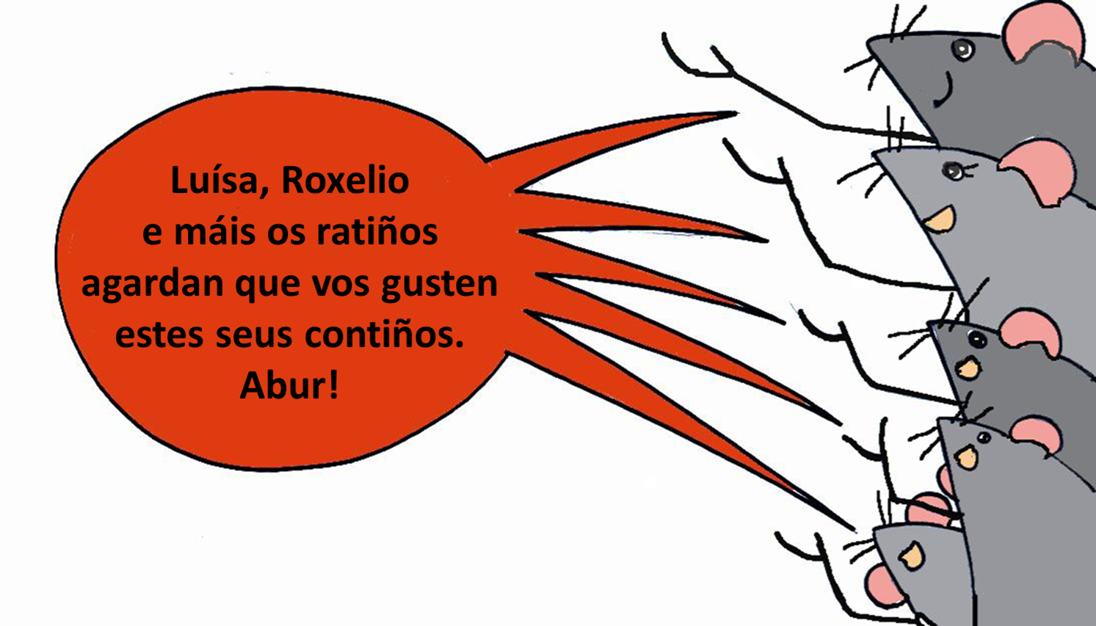
As imaxes fotográficas foron collidas da rede.
Agradézolle aos autores poder dispoñer delas e que poidan desculpar o uso que lles din.
Mon Daporta Xullo de 2025

